Slide 1

Open Source Communities
Van BOMOS naar BOMOSS

Slide 2
Voor vandaag
Wat is BOMOS?
  Toepassing in het proces standaarden
  Van BOMOS naar BOMOSS: governance en community
Community per voorziening of Logius-breed?
Open source archetypen
Lever je zelf een bijdrage aan een open source project? Persoonlijk, vanuit je bedrijf of vanuit Logius?

Slide 3
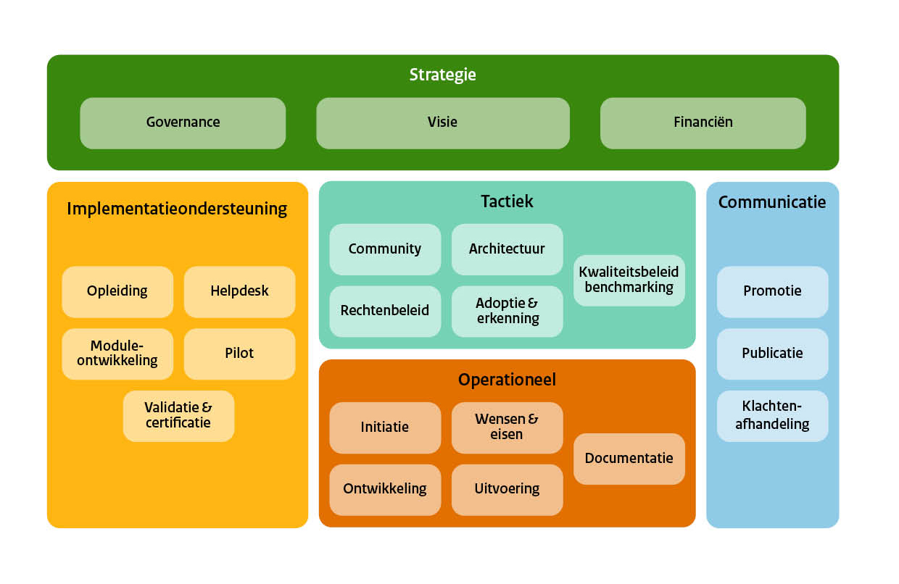
BOMOS
Het Beheer- en Ontwikkelmodel voor Open Standaarden
Activiteiten
Basis voor het beheer van standaarden bij Logius

Slide 4
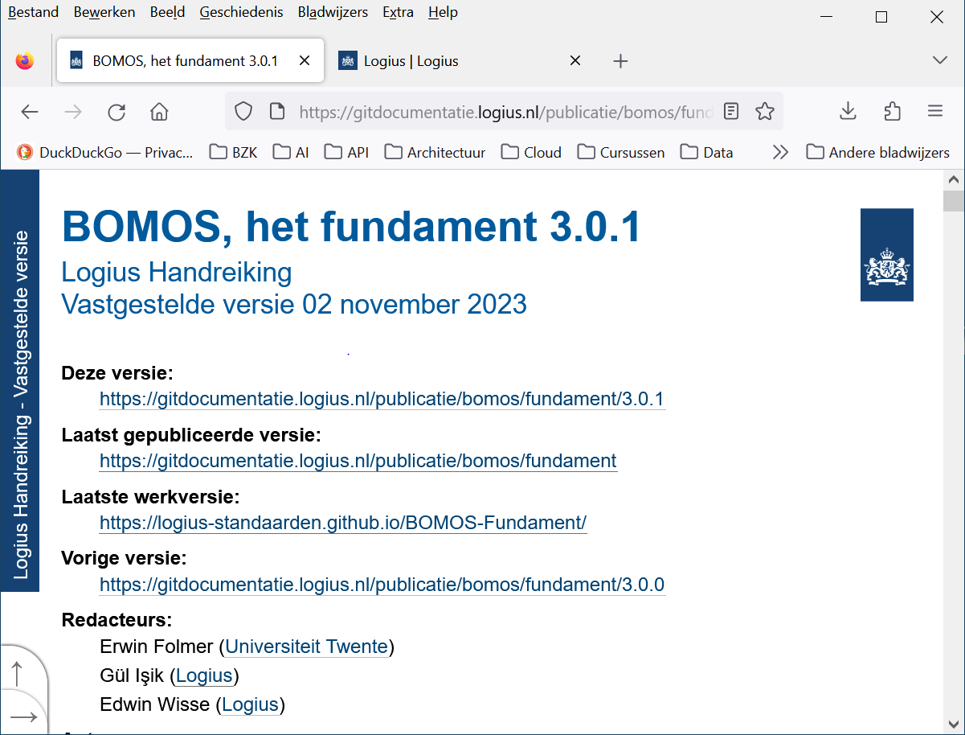
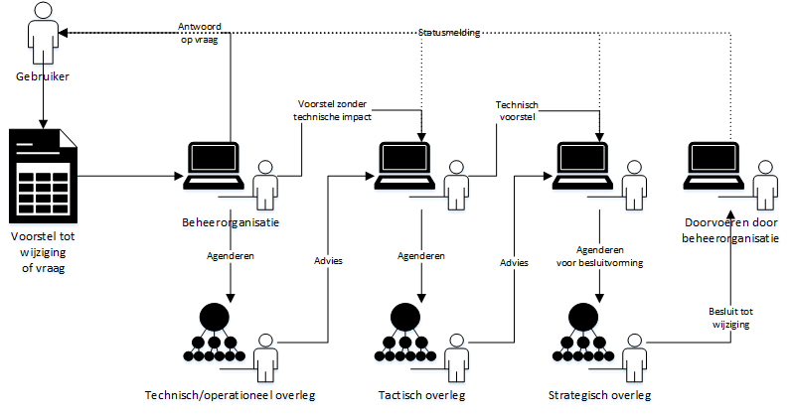
BOMOS in de praktijk
Strategisch en tactisch aansluiten: betrek beleid bij besluitvorming
Operationeel: wijzigingsvoorstellen via github, publicatie met ReSpec, open beheer
https://github.com/Logius-standaarden/respec

Slide 5
BOMOS en BOMOSS
Hoe sluiten we beleid aan: strategie, governance
Hoe maken we het beheer open: tactiek, community
Hoe werken we: operationeel, ontwikkeling
Lessons learned uit operationeel open source beheer al overgenomen in standaardenbeheer
BOMOS voor open source: BOMOSS:
  Governance kan ingericht worden om beleid te betrekken
  Community inrichten om overheden en de maatschappij te betrekken

Slide 6
Archetypen en hun communities
Het archetype kennen helpt om een vraag te beantwoorden:
How much, and in what ways, should we invest in attracting, onboarding, and working with contributors?
Het gaat er niet om het archetype vast te stellen, het is een doel voor een project en de community
Metrics om bijdrage van de community te meten (zie rapport pp 29-31)
  Zijn er terugkerende vragenstellers?
  Hoe lang zijn organisaties betrokken?

Slide 7
Archetypen en hun communities
Business-to-Business: android, chromium
Multi-Vendor Infrastructure: kubernetes. Open stack
Rocket Ship to Mars: signal
Single-Maintainer Houseplant: python PyPI, heel veel in npm etc.
Controlled Ecosystem: wordpress, drupal
Wide Open: rust, apache (webserver)
Mass Market: firefox, libreoffice
Speciality Library: libssl, libmp4
Trusted Vendor: MongoDB
Upstream dependency: OpenSSL, WebKit, heel veel javascript op Github
Bathwater

Slide 8

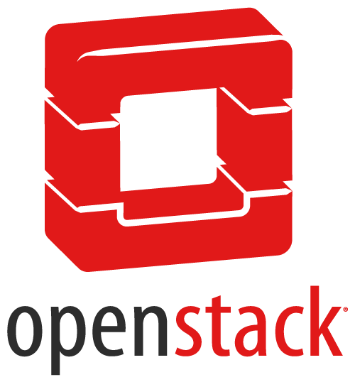
B2B en Multi-Vendor Infrastructure
Voor beiden geldt dat de beherende partij (markt) voordeel bij het project. Voorbeeld Android van Google.
Wanneer ontwikkelaars van bedrijf switchen maar wel betrokken blijven kan sprake zijn van Multi-Vendor
Voor beiden geldt: ontwikkelaars werken vanuit hun werkgever

Slide 9
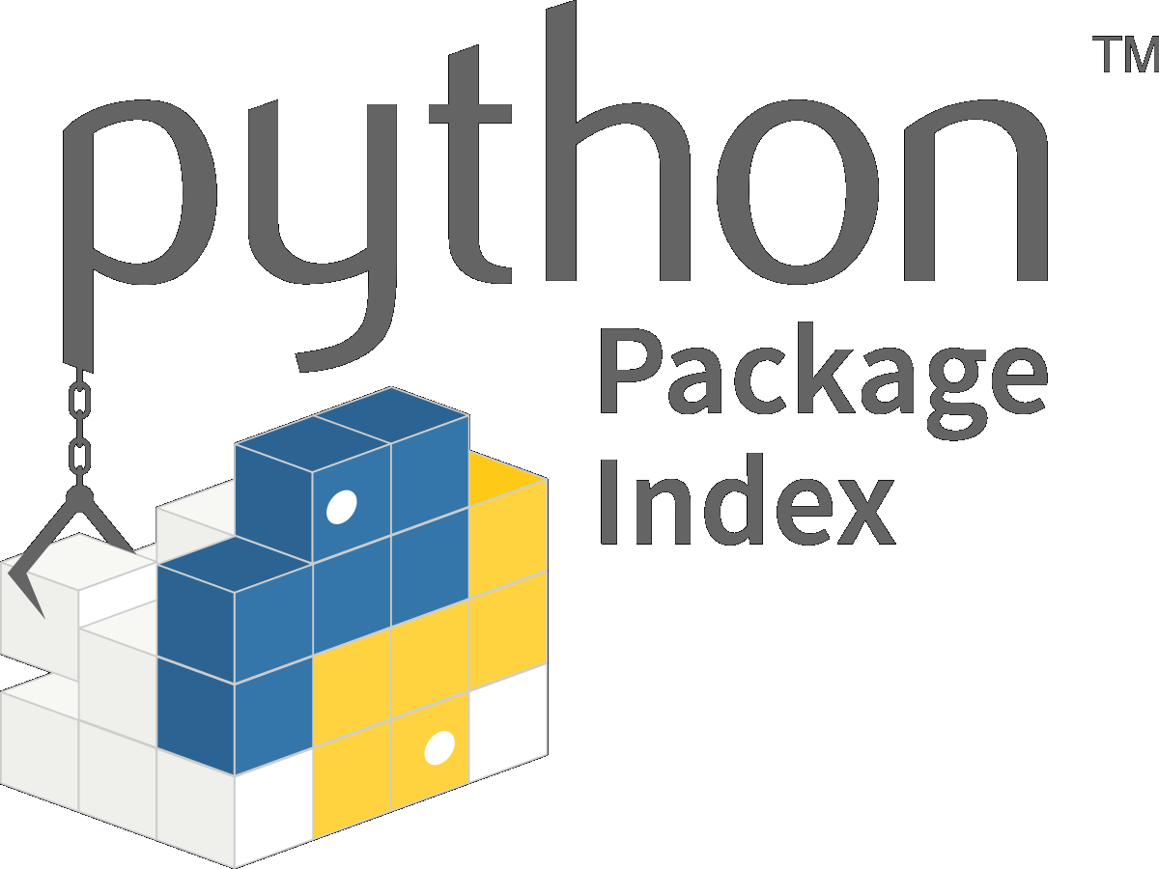
Rocket ship to Mars en Single maintainer Houseplant
Archetypen met de leukste namen
Gericht op een bedrijfsdoel (rocket ship) of persoonlijk doel (houseplant)
Open source is voor transparantie, niet participatie
Lastig om aan bij te dragen. De raket gaat te hard en naar één doel. De plant communiceert niet zo.

Slide 10


Controlled ecosystem
Externe ontwikkelaars zijn welkom
Community met diverse achtergronden
Maar wel met een “benevolent dictator”
Nadruk op het onderhouden van de community
  Events

Slide 11

Wide open en Mass market
Richten zich op de lange termijn
Stabiliteit en betrouwbaarheid zijn belangrijker dan snelle ontwikkeling
Grote groep ontwikkelaars (die ook nog iets anders te doen hebben)
Mass market lijkt op wide open maar met “beveiligende laag” noodzakelijk wegens de grotere gebruikersgemeenschap.

Slide 12
Speciality Library, Trusted Vendor en Upstream dependency
Speciality library
  deelname door experts, lat ligt hoog
Trusted vendor
  Vetrouwde partij voor gebruikers
  Vendor bepaalt de roadmap, maar wel met input van community
Upstream dependency
  Bouwblok voor andere software
  Kleine projecten neigen naar Houseplant archetype

Slide 13
Bathwater
Code wordt over de muur gegooid
Geen aandacht voor herbruik
Geen community van (externe) ontwikkelaars
Voorbeeld: Digid?

Slide 14
Vragen bij archetypen
Welke archetypen herkennen we?
Logius en open source:
  Welke OS projecten gebruiken we?
  Waarin leveren we een bijdrage?
  Welke beheren we?
Welke archetypen zien we in die projecten?
Naar welk archetype streven we?

Slide 15
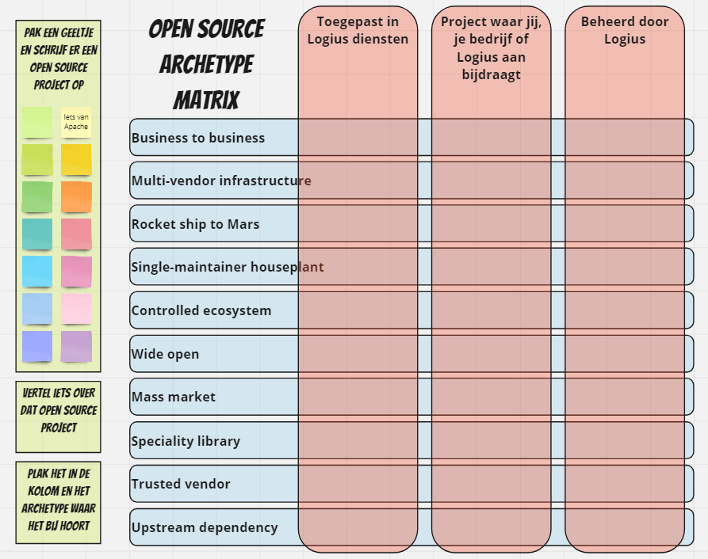

OS in kaart
https://miro.com/app/board/uXjVKx3D0bA=/

Slide 16
Communities in BOMOSS
Op welke archteypes scoren we het hoogst?
Wat is de IST en de SOLL voor door Logius beheerde OS projecten?
Wat zijn inspirerende externe voorbeelden?
Repo voor BOMOS open source:
  https://github.com/Logius-standaarden/BOMOS-OpenSource
  Pull requests en issues zijn welkom

